Slide 1
Gladiator
Som levn og beretning…

Slide 2
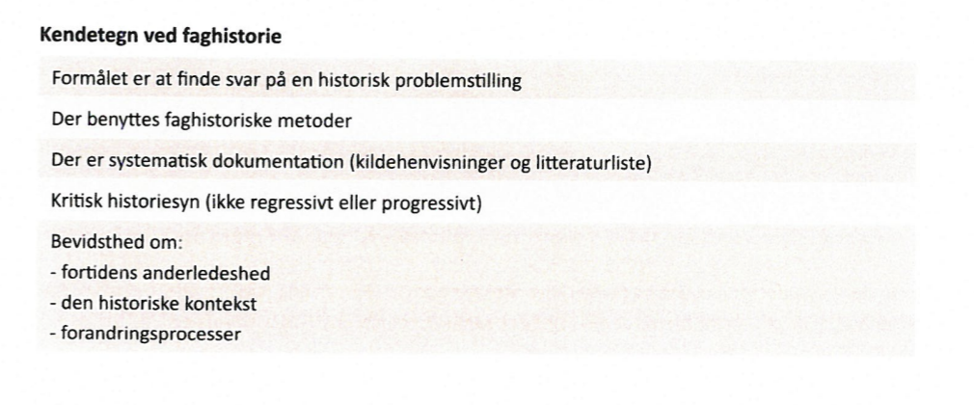
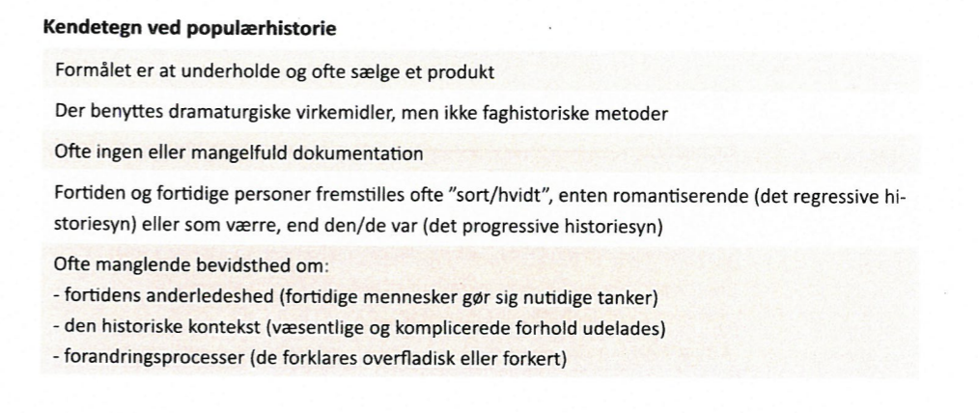
Fordele og ulemper ved film
Faghistorie
populærhistorie
Fra: Hassing og Vollmond, ”Fra fortid til historie”, s. 23 og 25

Slide 3
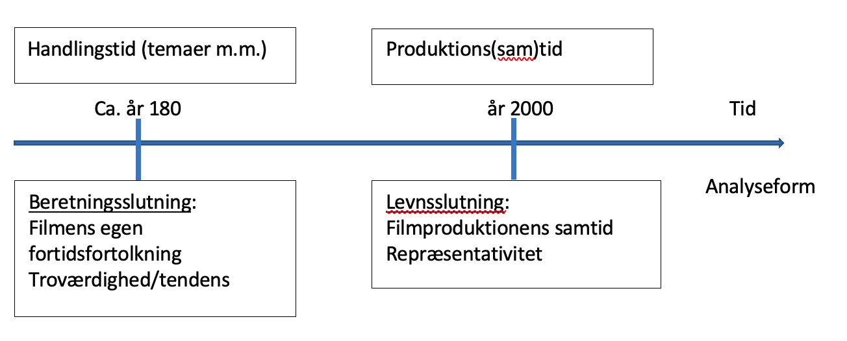
Hej 2j
Efter at have set filmen er der måske flere af jer, som har observeret, at der dukker historiske ukorrektheder op i filmen og spørgsmålet er om det er vigtigt for os?
Det afhænger alt sammen af, hvad filmen skal bruges til – skal den anvendes som levn eller beretning? Hvad tænker I – hvad vil I oftest skulle bruge en historisk film til? Tænke tænke… Vi har før talt om det.
Følgende spørgsmål skal besvares ud fra vedlagte tekster:
1) Hvorfor er det svært at argumentere for, at filmen kan bruges som en god beretning til at sige nogen om Romerriget i tiden omkring 180 e.kr?
2) Hvorfor er filmen en fremragende kilde, hvis vi skal kaste os ud i levnsanalyse?
3) Hvorfor kan historiske film oftest ses som gode eksempler på historiebrug?

Slide 4
Hvis filmen skal anvendes som beretning:
Opgave: Find mindst fem fejl og fem rigtige fakta i dokumentaren
Læs de farvede slides i præsentationen igennem.
Find så mange fejl og korrekte gengivelser i filmen som overhovedet muligt.
I må gerne lave yderligere research.
Når I er færdige skal I finde på argumenter for og imod om, hvorvidt at det er problematisk når historiske film afviger fra historiske fakta.

Slide 5
Kejser Marcus Aurelius (161-180)
Adoptivkejserne
96-98 | Nerva
98-117 | Trajan
117-138 | Hadrian
138-161 | Antoninus Pius
161-180 | Marcus Aurelius
Forud for Commodus magtovertagelse regerede de fem gode kejsere. I denne periode var en opgangstid for Romerriget.
Før hans død udpegede Marcus Aurelius sin søn Commodus som sin medkejser. Dette var et brud i forhold til de foregående fem kejsere, der alle var valgt gennem et adoptiv-system.
Hans regeringstid var præget af krige ved rigets grænser.
Han døde af sygdom i Vindobona (det moderne Wien)
Marcus Aurelius forbød ikke gladiatorkampe i Rom.

Slide 6
Kejser Commodus (180-192)
Hans regeringstid var præget af relativ fred i forhold til hans fader.
Vi har få kilder til hans regeringstid og ingen samtidige kilder.
Han var angiveligt ikke specielt interesseret i statens anliggender og overlod i stedet meget af magten til sine embedsmænd, men efter et kupforsøg overtog han i stigende grad magten og regerede udenom senatet.
Korruption var udbredt, hvor man kunne købe sig til embedsposter, sæde i senat og statholder i provinser. Derfor var han upopulær i senatet.
I slutningen af hans styre iscenesatte han sig om søn af Neptun, og omdøbte både månederne og Rom efter sig selv. Han erklærede ligeledes sig som den nye Romulus.
Han var kendt for hans store gladiatorkampe, og deltog selv ved bueskydning mod vilde dyr og kampe mod gladiatorer (der alle overgav sig).
I sidste ende blev han snigmyrdet af en hans brydetræner i et bad.

Slide 7
Lucilla (148/150 – 182)
Da Lucilla var mellem 11 og 13 år blev hun giftet væk af hendes fader til en af hans politiske allierede.
Da hendes mand døde arrangerede hendes fader endnu et ægteskab med en ny alliancepartner.
I 182 planlagde hun samme med hendes nye mand at snigmyrde Commodus. Dette lykkedes dog ikke og hun blev sendt i eksil og myrdet kort tid efter.

Slide 8
Maximus Decimus Meridius
Fiktiv person.
Til at starte i manuskriptet var hans navn Narcissus. Navnet på bryderen, der druknede Commodus.
En anden inspirationskilde kunne være den romerske politiker Lucius Quinctius Cincinnatus (519 f.v.t. – o. 430 f.v.t.), der under den tidligere republik blev tildelt diktatortitlen på et tidspunkt, hvor Rom var presset militært. Ifølge myten om Cincinnatus overgav han igen magten til republikken efter at krisen var klaret.
En tredje mulighed kunne være gladiatoren Spartacus, der i 73 f.v.t. startede et slaveoprør, der omfattede 120.000 slaver, og varede to år indtil 71 f.v.t.

Slide 9
Senatet
Under kejser Augustus mistede folkeforsamlingerne deres magt. Det blev i realiteten en institution tømt for magt. De skulle alene bekræftet valget af de kandidater som var udpeget af Augustus.
Senatet fik overført folkeforsamlingens magt til at vedtage lovgivning. De skulle ligeledes godkende nye kejsere.
Kejsere, der fik tildelt posten i ung alder som Nero, Caligula og Commodus, manglede politisk træning, og de formåede ikke at dele deres magt med senatet, derfor blev de alle myrdet.
Efter Commodus blev myrdet vedtog senatet en lov, der bestemte, at alle statuer af Commodus skulle rives ned, og alle navne forandringerne skulle føres tilbage til deres oprindelige navne.
Efter Commodus død fulgte året med de fem kejsere, hvor kampe om kejsermagten ledte til borgerkrig og snigmord.
Omkring år 300 mistede senatet i realiteten magten under kejser Diokletian. Nu havde kejserne al magten, og magtens centrum flyttede fra Rom.

Slide 10
Colosseum - gladiatorkampe
Det romerske Colosseum blev brugt til gladiatorkampe og henrettelser. Vilde dyr blev anvendt primært ved henrettelser.
Slaverne, der kæmpede som gladiatorer, var typisk krigsfanger, der skulle vise romerne, hvilke fjender de risikerede at stå overfor på slagmarken.
Mange gladiatorkampe endte uden at gladiatorerne døde. Der er flere eksempler på gravsten for gladiatorer, der viser, at de både led nederlag og kæmpede uafgjort.
Colloseum var bygget således at storslåede shows kunne iscenesættes. Vilde dyr kunne springe op af faldlemme. Der var elevatorer til arenaen. Der er endda et eksempel på at der blev opført et flådeslag, hvor arenaen blev fyldt med vand.
Henrettelser var en del af showet. Romerne var meget opfindsomme med metoder, hvorved de henrettede krøblinge, slaver og forbrydere. Korsfæstelser, afbrænding eller smidt for vilde dyr var en del af showet.

Slide 11
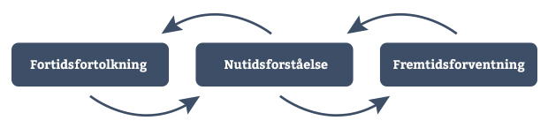
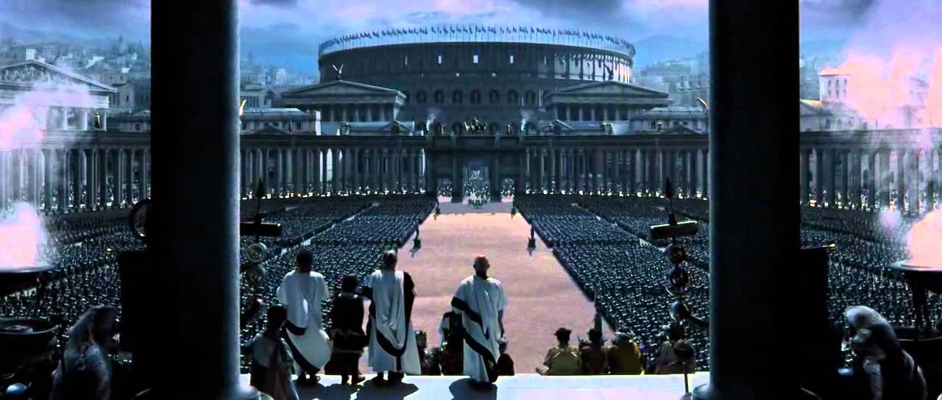
Hvis filmen bruges som levn:
Filmens budskab: Historiebrug

Slide 12
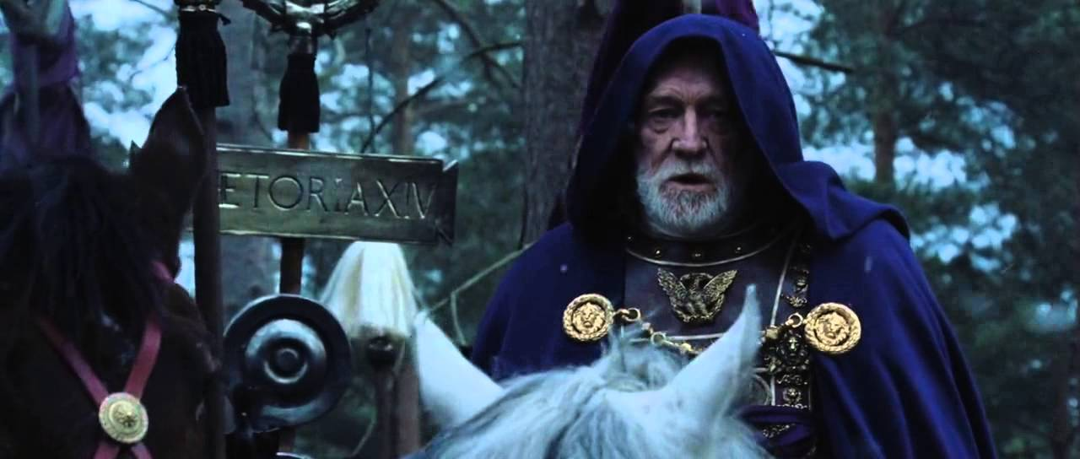
My powers will pass to Maximus, to hold in trust until the Senate is ready to rule once more. Rome is to be a republic again.

Slide 13
